Slide 3
Политическая карта России

Slide 4
Слово «федерация» обозначает «объединение», «союз».
На карте ты можешь прочитать название республик, краёв, областей, округов. Так по-разному называются части страны. Их союз и есть Российская Федерация.

Slide 5
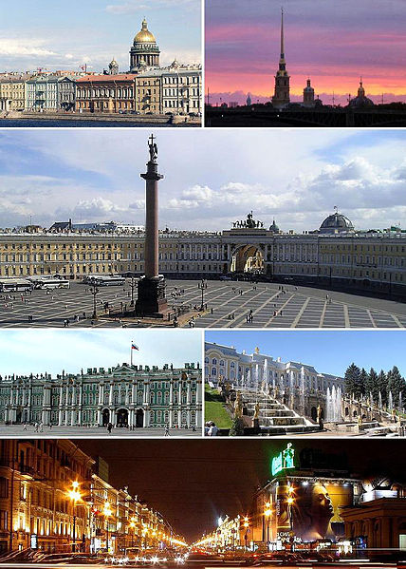
Крупнейшие города Российской Федерации
МОСКВА
САНКТ-ПЕТЕРБУРГ
Эти города особого федерального значения

Slide 6
Народы России
1. Абазины
2. Абхазы.
3.Аварцы.
4. Агулы.
5. Адыгейцы.
6. Азербайджанцы.
7. Айны.
8. Ассирийцы.
9. Aлеуты
10. Алтайцы.
11.Армяне.
12. Арчинцы.
13. Балкарцы.
14. Башкиры

Slide 7
Народы России
1. Белорусы.
2. Болгары.
3. Буряты.
4. Вепсы.
5. Водь.
6. Гагаузы.
7. Греки.
8. Грузины.
9. Даргинцы.
10. Долганы.
11.Дунгане.
12.Евреи.

Slide 8
Народы России
1. Ижорцы
2. Ингуши.
3. Ительмены.
4. Кабардинцы.
5. Kазахи.
6. Калмыки.
7. Карачаевцы.
8.Каракалпаки.
9. Kарелы.
10. Kеты.
11. Киргизы.
12. Китайцы.

Slide 9
Народы России
1. Коми.
2. Коми-пермяки.
3. Корейцы.
4. Коряки.
5. Кумыки.
6. Курды.
7. Лакцы.
8. Латыши.
9. Лезгины.
10. Ливы.
11.Литовцы.
12. Манси.
13. Марийцы.
14. Молдаване.
15. Монголы.

Slide 10
Народы России
1. Мордва-мокша.
2. Мордва-эpзя.
3. Нанаицы.
4. Нганасаны.
5. Hемцы.
6. Ненцы.
7. Нивхи.
8.Ногайцы.
9. Орочи.
10. Осетины.
11. Русские.

Slide 11
Народы России
1. Русские.
2. Рутульцы.
3. Саамы.
4. Секульпы.
5. Сербы.
6. Словаки.
7. Табасараны.
8.Таджики.
9. Татары астраханские.
10. Татары казанские.
11. Татары крымские.
12. Татары среднеазиатские.

Slide 12
Народы России
1. Таты.
2. Тувинцы.
3. Туркмены.
4. Удины.
5. Удмурты.
6. Удэгейцы.
7. Узбеки.
8. Уйгуры.
9. Украинцы.
10. Ульчи.
11. Финны.
12. Хакасы.

Slide 13
Народы России
1. Ханты.
2. Черкесы.
3. Черногорцы.
4. Чеченцы.
5. Чуваши.
6. Чукчи.
7. Шорцы.
8. Эвенки.
9.Эвены.
10. Энцы.
11. Эскимосы.
12. Эстонцы.
13. Юкагиры.
14. Якуты.

Slide 14
Религия в культуре народов России
Правила жизни по совести называют религией.
Религия в культуре народов России занимает большое место. В мире существует много религий. В нашей стране особенно распространены:
Христианство, Ислам, Иудаизм, Буддизм.
Каждая религия по-своему учит своих последователей добру и любви друг к другу и к природе, к чудесному дару жизни на земле.
Религия объясняет и сохраняет историю народа, дарит людям праздники, связанные с его историей, религиозные придания из века в век хранят чистейший родной язык.

Slide 15
Храмы – вершина строительного живописного скульптурного искусства каждого народа. Христианский храм
Христиане есть в любом народе.

Slide 16
Исламу следуют многие татары, даргинцы…

Slide 17
Буддизм проповедуют буряты

Slide 18
Иудаизму следуют евреи

Slide 19
Язык РФ. Мы узнали, что народы нашей страны отличаются местом жизни, культурой, религией. Есть и еще одно важное отличие.
У каждой народности, живущей в России есть свой родной язык, который называется национальным.
Но чтобы все люди, живущие на территории нашей страны могли понимать друг друга существует государственный язык.
Государственным языком в России является русский язык.
Этот общий язык объединяет нас в общем Отечестве. На нём составляются государственные документы, ведут переговоры, учатся в школах и других учебных заведениях.

